Slide 1


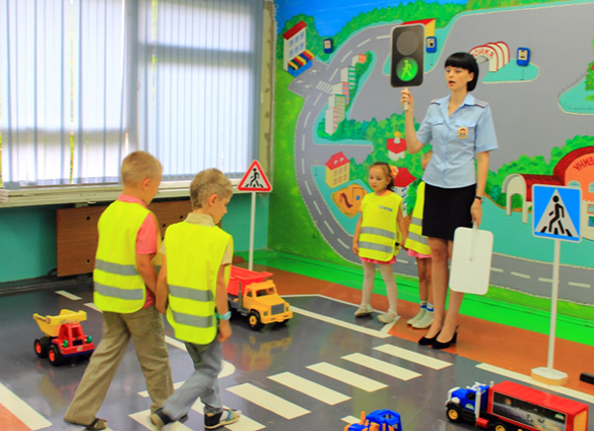
Социализация личности дошкольника как условие успешной подготовки к обучению в школе
Подготовила воспитатель: Николаева Юлия Викторовна МБДОУ детский сад комбинированного вида «Дюймовочка»

Slide 2

Условия, необходимые для создания социальной ситуации
развития детей предполагают:
Обеспечение эмоционального благополучия через:
непосредственное общение с ребенком
уважительное отношение к каждому ребенку, к его чувствам и потребностям
2) Поддержку индивидуальности и инициативы детей через:
создание условий для свободного выбора детьми деятельности
создание условий для принятия решения детьми
поддержка детской инициативы и самостоятельности в разных видах деятельности (игровой, исследовательской, проектной, познавательной)

Slide 3
3) Установление правил взаимодействия в разных ситуациях:
создание условий для доброжелательных отношений
между детьми, принадлежащим к разным национально-
культурным слоям, а также дети имеющие ограниченные
возможности здоровья
развитие коммуникативных способностей детей
развитие умения у детей работать в группе
Построение вариативного развивающего образования,
ориентированного на уровень развития, проявляющийся
у ребенка в совместной деятельности
создание условий для культурного овладения
средствами деятельности
организацию видов деятельности способствующих развитию
мышления, речи, общения, воображения
поддержку спонтанной игры детей, ее обогащение, обеспечение
игрового времени и пространства

Slide 4
5) Взаимодействие с родителями по вопросам образования ребенка,
вовлечение их в образовательную деятельность, в том числе
посредством создания образовательных проектов совместно
с семьей на основе выявления потребностей и поддержки
образовательных инициатив семьи

Slide 5
Приобщение дошкольников к социальному миру через
взаимодействие с родителями:
родительские собрания
консультации
анкетирование
встреча со специалистами учреждения: логопедом, психологом
день открытых дверей (предусмотрен Планом по
преемственности со школой)

Slide 6
Приобщение дошкольников к социальному миру через
работу с детьми:
непосредственная образовательная деятельность
тематические беседы
игра
акции («Накорми птиц», «День пожилого человека»,
«Сделай доброе дело»)
Успешная реализация программ по социальному развитию
возможна только при условиях учета возможностей
социально-эмоционального развития дошкольников

